Slide 1
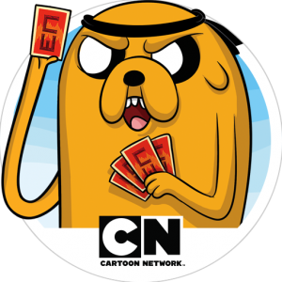
¡La Última Batalla de Cartas!

Slide 2
Ir al Cine
Hacer Snorkel
Correr
Salir
Nadar
Entrenar
Comer
Beber
Escribir
Estudiar

Slide 3
HABLAR
YO | HABLÉ | NOSOTROS | HABLAMOS
TÚ | HABLASTE | X | - - -
ÉL | HABLÓ | ELLOS | HABLARON

Slide 4
COMER
YO | COMÍ | NOSOTROS | COMIMOS
TÚ | COMISTE | X | - - -
ÉL | COMIÓ | ELLOS | COMIERON

Slide 5
IR
YO | FUI | NOSOTROS | FUIMOS
TÚ | FUISTE | X | - - -
ÉL | FUE | ELLOS | FUERON

Slide 6
HACER
YO | HICE | NOSOTROS | HICIMOS
TÚ | HICISTE | X | - - -
ÉL | HIZO | ELLOS | HICIERON

Slide 7
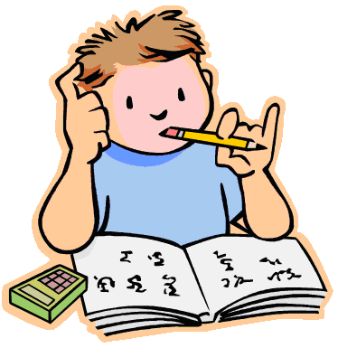
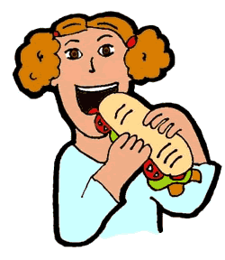
“El miércoles pasado, nosotros ____________ .”
COMIMOS
L | M | M | J

Slide 8
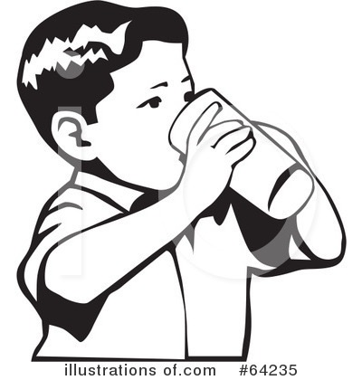
“El jueves pasado, nosotros ____________ .”
HICIMOS SNORKEL
L | M | M | J

Slide 9
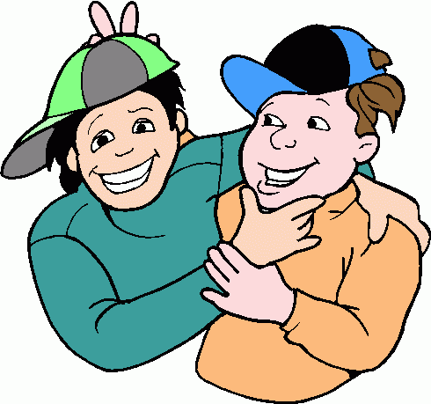
“El miércoles pasado, Marta ____________ .”
ESTUDIÓ
L | M | M | J

Slide 10
“El martes pasado, yo ____________ .”
COMÍ
L | M | M | J

Slide 11
“El domingo pasado, tú ____________ .”
ESCRIBISTE
J | V | S | D

Slide 12
“El miércoles pasado, Héctor ____________ .”
BEBIÓ
L | M | M | J

Slide 13
“El miércoles pasado, yo ____________ .”
SALÍ CON AMIGOS
L | M | M | J

Slide 14
“El lunes pasado, las chicas ____________ .”
HICIERON SNORKEL
L | M | M | J

Slide 15
“El jueves pasado, yo ____________ .”
ESTUDIÉ
L | M | M | J

Slide 16
“El sábado pasado, yo ____________ .”
FUI AL CINE
V | S | D | L

Slide 17
“El lunes pasado, yo ____________ .”
NADÉ
L | M | M | J

Slide 18
“El viernes pasado, los chicos ____________ .”
BEBIERON
J | V | S | D

Slide 19
CORRISTE
“Cuántos kilómetros __________ tú el lunes pasado?
D | L | M | M

Slide 20
“El miércoles pasado, nosotros ____________ .”
COMIMOS
L | M | M | J

Slide 21
“El miércoles pasado, nosotros ____________ .”
ESCRIBIMOS
M | M | J | V

Slide 22
“El jueves pasado, nosotros ____________ .”
CORRIMOS
L | M | M | J

Slide 23
“El lunes pasado, nosotros ____________ .”
FUIMOS AL CINE
L | M | M | J

Slide 24
“¿Cuántas hamburguesas __________ el sábado pasado?”
COMISTE
J | V | S | D

Slide 25
“El martes pasado, nosotros ____________ .”
NADAMOS
L | M | M | J

Slide 26
“El viernes pasado, nosotros ____________ .”
SALIMOS CON AMIGOS
M | J | V | S

